Slide 1


Eine integrierte Entwicklungsumgebung für Programmier­anfänger
Markus Dahm, Frano Barnjak, Moritz Heilemann

Slide 2
Agenda
Problemstellung
Bestehende Angebote
Didaktisches Konzept
  5 Schritte
5Code als IDE für dieses Konzept
  Features und Nutzung
  Implementierung
  Evaluation
Fazit und Ausblick

Slide 3
Situation
Zielgruppe: Programmieranfänger
im ersten Hochschulsemester
oder in der Oberstufe
Lernziele: Was ist Programmieren überhaupt?
Was soll genau passieren?
Wie schreibe ich das in Code?
Wie benutze ich die Entwicklungsumgebung?

Slide 4
Typisches Problem
„Ich weiß zwar, wie ich eine while-Schleife programmiere,
ich habe aber keine Ahnung, wann ich das tun soll“

Slide 5
Hohe Kognitive Belastungen für Anfänger
Aufgabenstellung als Ganzes überblicken
Aufgabenstellung im Detail verstehen
Semantik von Programmierkonzepten kennen
Syntax der Programmiersprache kennen
Lösungskonzept entwickeln
Fehlerfrei eingeben
Entwicklungsumgebung beherrschen

Slide 6
Ziele für eine verbesserte Situation
Mit weniger Hürden „Programmieren lernen“
Durch: Weniger kognitive Belastung
Durch: Didaktisches Konzept
Durch: Unterstützung durch IDE

Slide 7
Didaktisches Konzept
1) Nicht alles auf einmal im Kopf haben müssen
2) Nicht sofort mit dem Codieren anfangen
-> Schrittweise vorgehen
-> Standard Vorgehensweise im Software-Engineering

Slide 8
Didaktisches Konzept – SW-Engineering
Analyse
Design
Implementierung

Slide 9
Didaktisches Konzept – Einfacher machen
Für Anfänger noch zu komplex
Neue, abstrakte Begriffe
Noch mehr zu lernen
Besser geeignet:
Einfachere Formulierungen
Kleinteiliger
Operationaler

Slide 10
Didaktisches Konzept – 5 Schritte
Analyse
Lesen
Verstehen
Überlegen
Design
Aufschreiben
Codieren
Implementierung

Slide 11
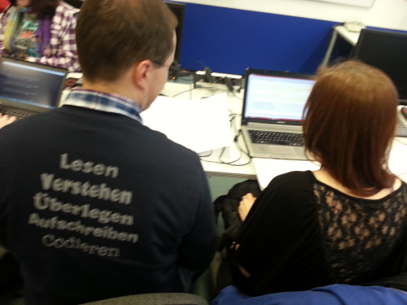

Didaktisches Konzept
Ständig präsent
im Praktikum:
T-Shirts für Tutoren

Slide 12
Problem: Programmieren == Coden ?
Presse
Filme
Popkultur
-> Vom Hirn in die Tastatur programmieren
-> Keine professionelle Vorgehensweise
-> Schlechtes Vorbild

Slide 13
Programmieren >> Coden !
Die Notwendigkeit und Selbstverständlichkeit, alle 5 Schritte bearbeiten zu müssen, muss schon Anfängern klar werden.
-> Die IDE sollte alle 5 Schritte vereinfachen und unterstützen
-> Vorgehensweise wird deutlich
-> Kognitiver Aufwand wird minimiert
-> Lernerfolg wird verbessert

Slide 14
Bestehende IDE – Angebote ?
Was bieten zur Zeit angebotene IDEs
bei der Unterstützung der 5 Schritte ?
Für Profis
Für Anfänger

Slide 15
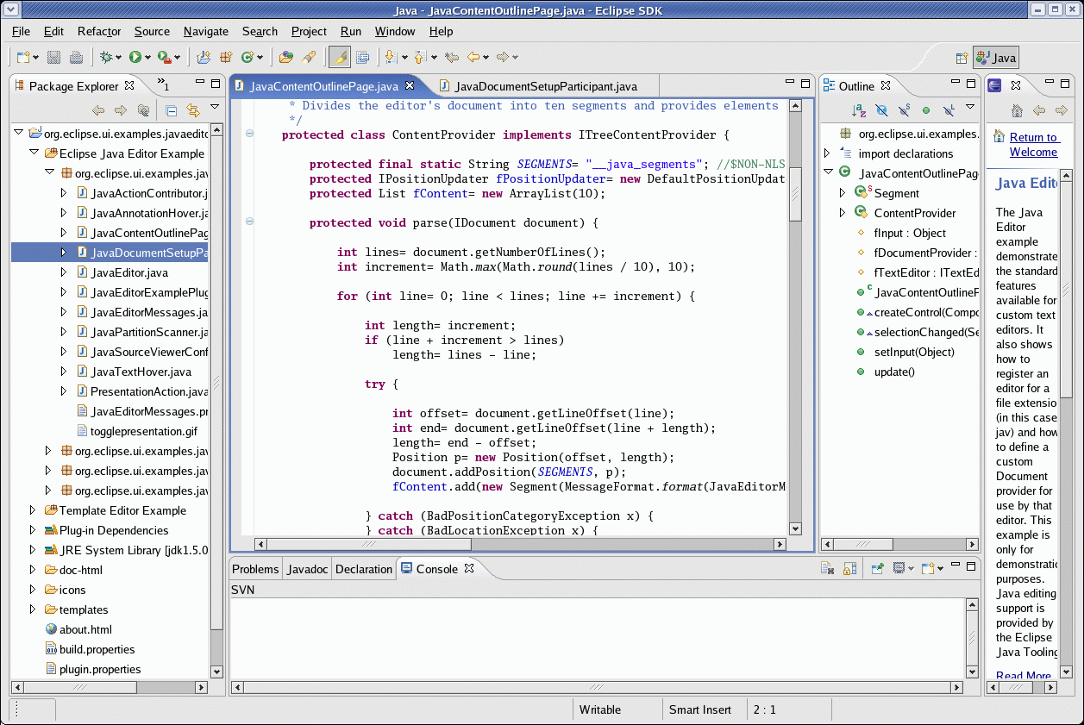
Für Profis
Eclipse
Netbeans
IntelliJ IDEA
…
Bild: eclipse.org

Slide 16
Für Profis
Gemeinsamkeiten
Sehr komplex
Längere Einarbeitung
nötig
Zu viele Funktionen
für Anfänger
Focus auf der
Codierung
Bild: eclipse.org

Slide 17
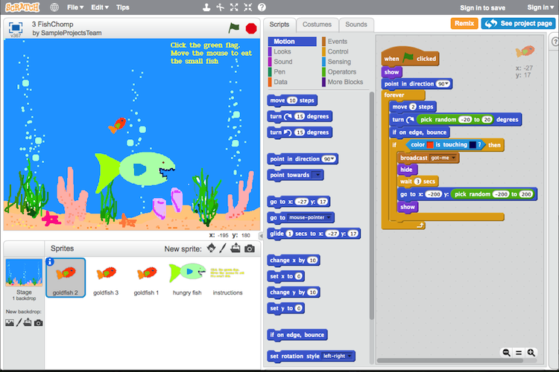
Für Anfänger - Scratch
MIT/US
Microwelt
Basiert auf Squeak,
Smalltalk
Zusammenbauen
von Code-Schnipseln
Bild: scratch.org

Slide 18
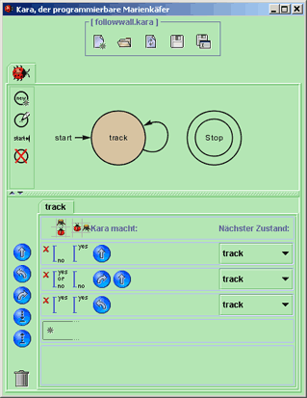
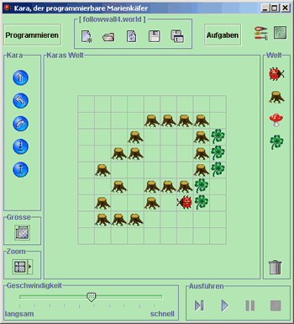
Für Anfänger - Kara
Swisseduc-Verein/CH
Microwelt
Symbolisch,
Java, Javascript, Python,
…
Automaten definieren
Bilder: swissedu.ch

Slide 19
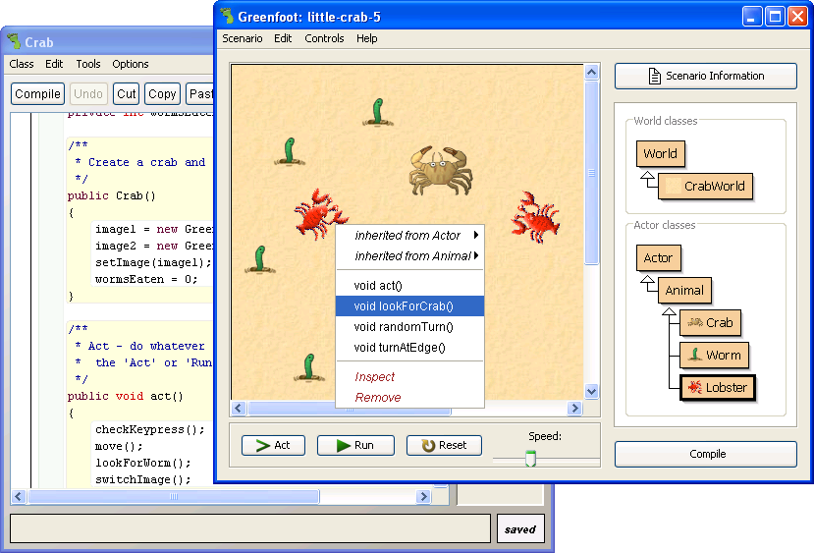
Für Anfänger - Greenfoot
Univ. of Kent/UK
Microwelt
Basiert auf BlueJ
OO-Programmieren
in Java
Bilder: greenfoot.org

Slide 20
Für Anfänger - Gemeinsamkeiten
Bunt, Attraktiv,
eher für jüngere Anfänger
Einfache Funktionen
Interaktiv
Große Community
Unterstützen die Erfahrung
der Selbstwirksamkeit
Aber:
Auf das reine Codieren beschränkt
Vorangehende Phasen der Software-Entwicklung
werden nicht unterstützt

Slide 21

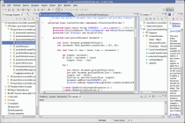
Bestehende Angebote - Fazit
Es gibt
„Attraktive“ Microwelten für Anfänger,
-> schaffen einen leichten ersten Zugang
-> sehr spielerisch
-> Code-fokussiert
Es gibt
Profi-
IDEs
-> erfordern viel Erfahrung und weitere Tools
-> Code-fokussiert
Bilder: scratch.org, eclipse.org

Slide 22
Bestehende Angebote - Fazit
Es gibt nicht: eine IDE
„dazwischen“
mit mehr als nur Codierung
speziell für Programmieranfänger
im Erstsemester oder
in der Oberstufe
Bilder: scratch.org, eclipse.org

Slide 23
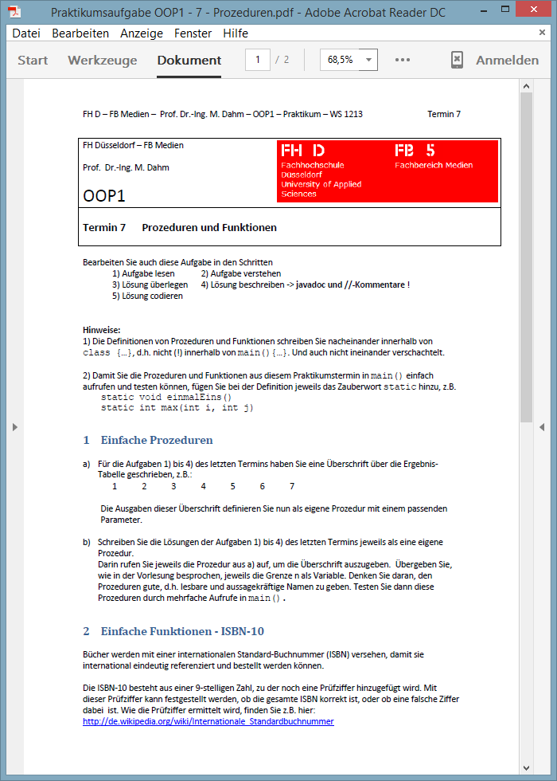
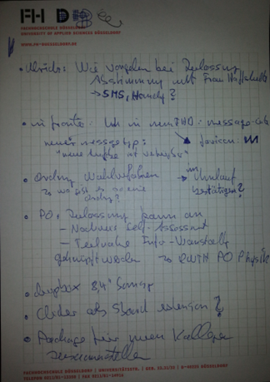
Kontext wird zerrissen: 5 Schritte - 3Tools
Lesen
Verstehen
Überlegen
Aufschreiben
Codieren
Bild: eclipse.org

Slide 24
Probleme bei IDEs - Zusammenfassung
Überbetonung des Codierens
Vernachlässigung von Analyse und Design
  In der Darstellung
  Damit in der Wahrnehmung
Funktionsumfang in IDEs
  zu überwältigend oder zu verspielt
Kontext geht verloren
Folgen für Anfänger:
-> Falsche persönliche Zielsetzung
-> mehrere Tools notwendig
-> Hohe Kognitive Belastung
-> Mühsames Lernen

Slide 25
Lösung: Eine IDE mit komplettem Kontext
Kompletter Kontext in 1 Tool
  Reduzierte Kognitive Belastung
  Alle 5 Schritte unterstützen
  Nicht nur Codieren
Nicht zu bunt und kindlich & kein professioneller Umfang
  Akzeptanz
  Aufgabenangemessene Funktionen

Slide 26
5 Schritte - Anordnen
Lesen
Verstehen
Überlegen
Aufschreiben
Codieren

Slide 27
5 Schritte – Anordnen in Fenstern
Lesen
Lesen
Verstehen
Codieren
Überlegen
Überlegen
Auf-schreiben
Verstehen
Aufschreiben
Codieren

Slide 28
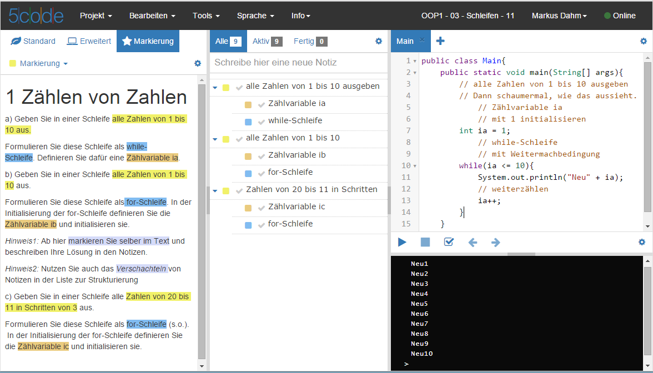
5Code – IDE mit komplettem Kontext
Lesen
Verstehen
Überlegen
Auf-schreiben
Codieren
Aufgabe
Notizen
Code

Slide 29
5Code – IDE mit komplettem Kontext
Aufgabe
Notizen
Code

Slide 30
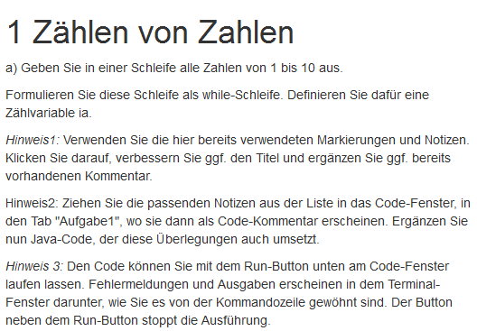
Aufgabe
Lesen
Formatierte Darstellung
wie gewohnt, incl. Bilder

Slide 31
Aufgabe
Lesen
Verstehen
Formatierte Darstellung
wie gewohnt, incl. Bilder
Markierungen
Als Gedächtnis-Stütze

Slide 32
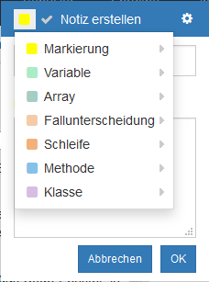
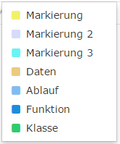
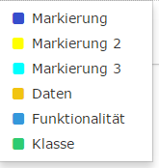
Aufgabe
Lesen
Verstehen
Formatierte Darstellung
wie gewohnt, incl. Bilder
Markierungen
Als Gedächtnis-Stütze
Mit Bedeutung versehen

Slide 33
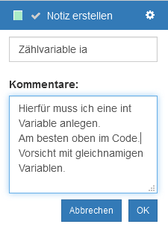
Aufgabe
Lesen
Verstehen
Formatierte Darstellung
wie gewohnt, incl. Bilder
Markierungen
Als Gedächtnis-Stütze
Mit Bedeutung versehen
Mit Kommentar versehen

Slide 34
Aufgabe
Lesen
Verstehen
Formatierte Darstellung
wie gewohnt, incl. Bilder
Markierungen
Als Gedächtnis-Stütze
Mit Bedeutung versehen
Mit Kommentar versehen
-> Notiz erstellen

Slide 35
Aufgabe
Notizen
Code

Slide 36
Notizen
Überlegen
Aufschreiben

Slide 37
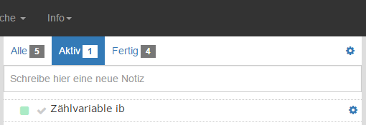
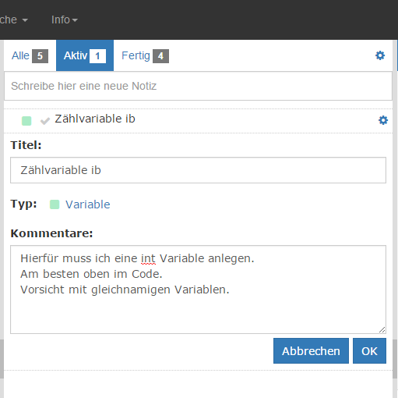
Notizen
Überlegen
Aufschreiben
Notizbereich
zum Organisieren aller Notizen/Kommentare

Slide 38
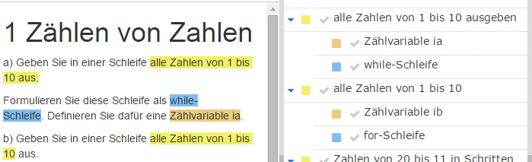
Notizen
Überlegen
Aufschreiben
Notizen Strukturieren durch hierarchische Anordnung
Unabhängig von der Position der Markierung in der Aufgabe
Eigene Ordnung schafft Übersicht

Slide 39
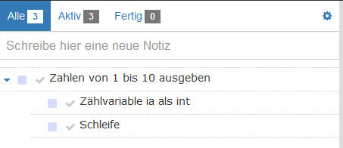
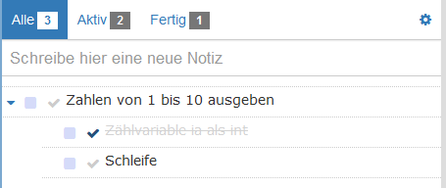
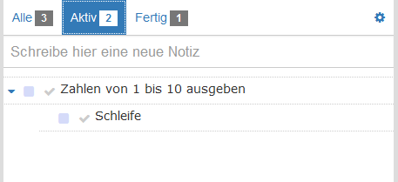
Notizen
Überlegen
Aufschreiben
Notizen auch als TODO Liste
Erledigt
-> abhaken
-> Fertig +1, Aktiv -1
Filtern nach Aktiv oder Fertig

Slide 40
Notizen
Überlegen
Aufschreiben
Helfen beim Überlegen durch Verbalisieren der Gedanken
durch Strukturieren der Gedanken
Helfen beim Aufschreiben durch Kopieren des markiertem Texts
in den Kommentar
-> weniger Schreibarbeit
Helfen beim Organisieren durch hierarchisches Anordnen
-> Eigene Struktur
-> Todo und Abhaken, Filtern

Slide 41
Aufgabe
Notizen
Code

Slide 42
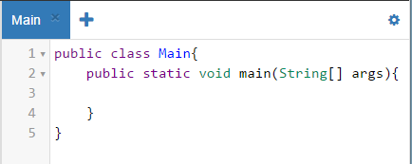
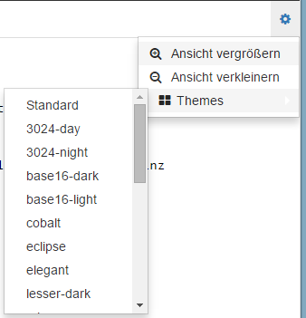
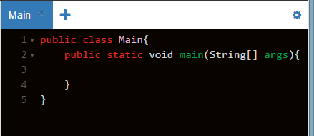
Code
Codieren
Standard-Code-Editor
Java
HTML/Javascript/CSS
Features
Tabs
Syntax-Highlighting
Themes
Fehleranzeige

Slide 43
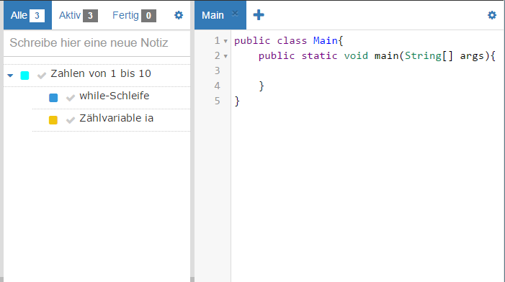
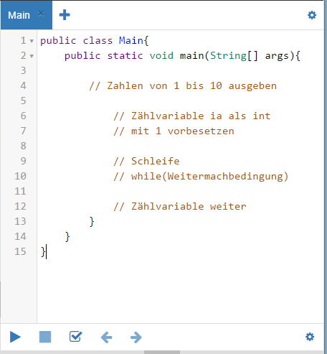

Code
Codieren
Notizen
als Kommentar
im Code
Drag Notiz &
Drop im Code
-> Kommentar max 1x schreiben

Slide 44
Code
Codieren
Notizen
als Kommentar
im Code:
Notiztypen
-> Kommentarstil
// Kommentar
// Kommentar
// Kommentar
// Kommentar
// Kommentar
/** Kommentar */
/** Kommentar
@author name */

Slide 45
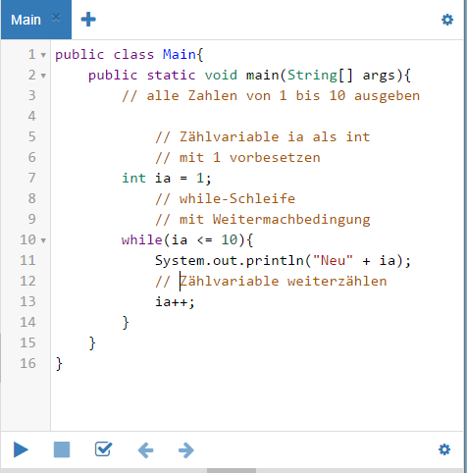
Code
Codieren
Der Kommentar beschreibt,
WAS codiert werden soll
->
Code kann (jetzt erst, als Schritt 5)
ergänzt werden

Slide 46
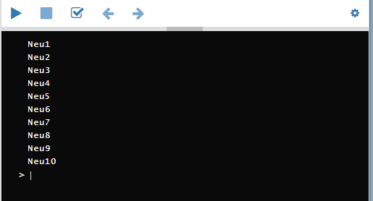
Code
Codieren
Code testen
Terminalfenster
Für Ausgabe

Slide 47
Code
Codieren
Code testen
Terminalfenster
Für Ausgabe
Für Eingabe
Führ Compile-FEhler

Slide 48
Code
Codieren
Fehlerbehandlung
Wichtig, da Fehler unbedingt zum Lernen gehören
Möglichst gute Unterstützung durch
Darstellung der Fehler -> einfaches Finden
Informationen zu jedem Fehler

Slide 49
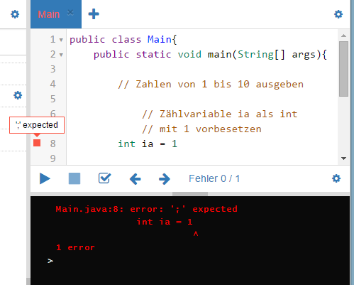
Code
Codieren
Fehlerbehandlung
Anzeige im Terminalfenster
Marker in der Zeile
Tooltip in der Zeile
Roter Titel des Code-Tabs
Mit <- und -> durch Fehler laufen

Slide 50
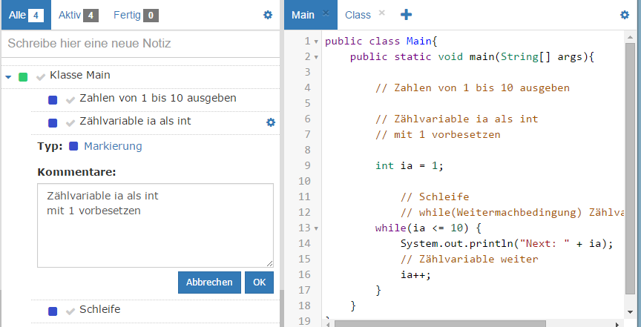
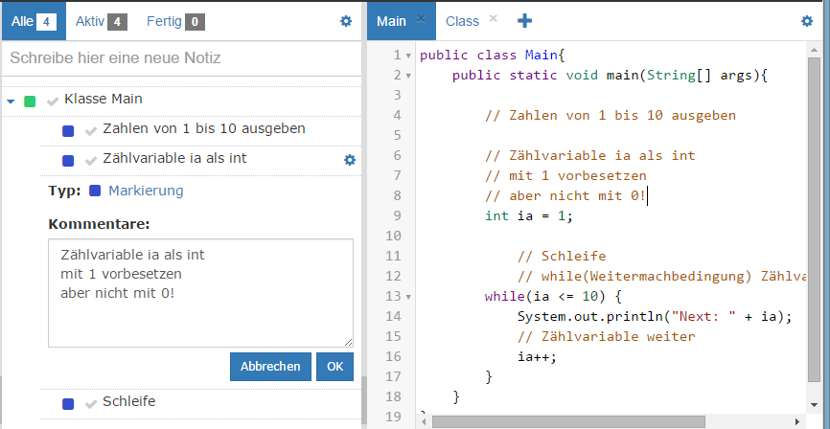
Code
Codieren
Notizen
Roundtrip
Engineering
Code-Kommentar
ändern
<-> automatisch:
In Notiz übertragen

Slide 51
Code
Codieren
Web-Programmierung
HTML
CSS
JS
kann jeweils in eigenen Tab-Typen geschrieben werden
(Lesen >Verstehen >Überlegen >Aufschreiben bleibt gleich)

Slide 52
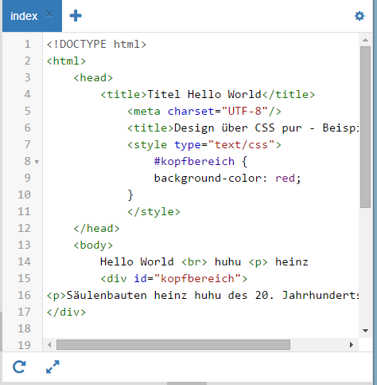
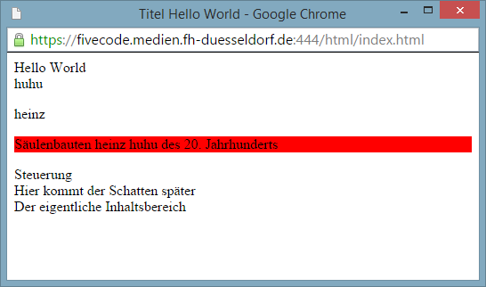
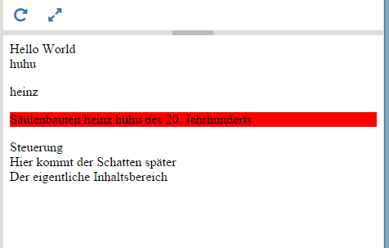
Code
Codieren
Web-Programmierung
HTML
CSS
JS
Und kann auch getestet werden

Slide 53
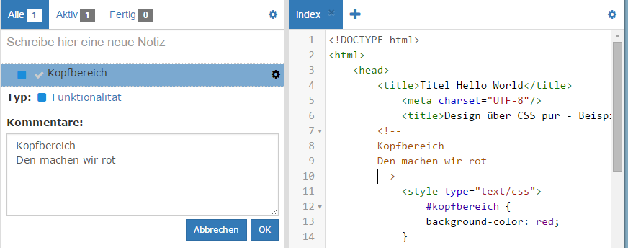
Code
Codieren
Web-Programmierung
Notizen
->
HTML-Kommentar

Slide 54
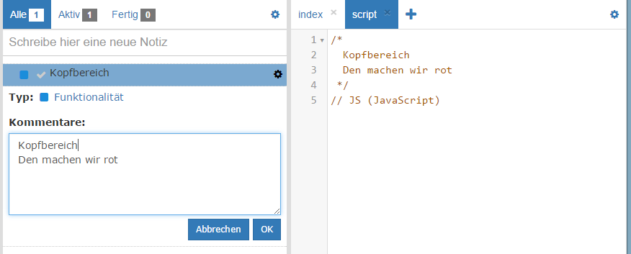
Code
Codieren
Web-Programmierung
Notizen
->
JS-Kommentar

Slide 55
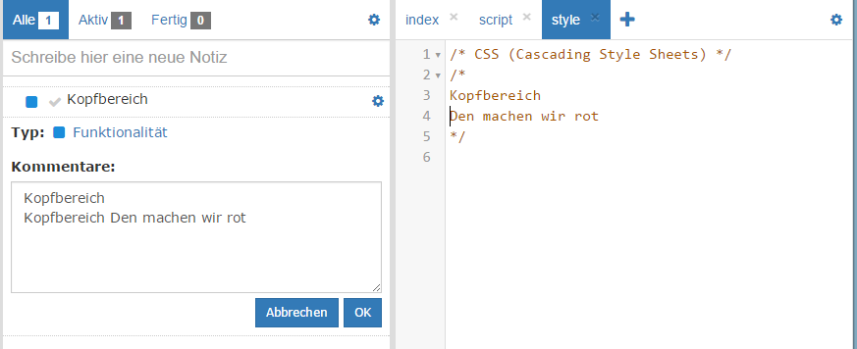
Code
Codieren
Web-Programmierung
Notizen
->
CSS-Kommentar

Slide 56
Code
Codieren
Code-Editor Java HTML/CSS/JS
Tabs
Syntax Highlighting
Terminal Fenster
Browser Fenster
Roundtrip-Engineering
Fehlerbehandlung

Slide 57
Funktionen für Lehrende
Bisher haben wir 5Code aus Sicht der Lernenden betrachtet
Lehrende haben zusätzliche Funktionen zur
Vorbereitung von Aufgaben
Administration
Nachbereitung von Lösungen

Slide 58
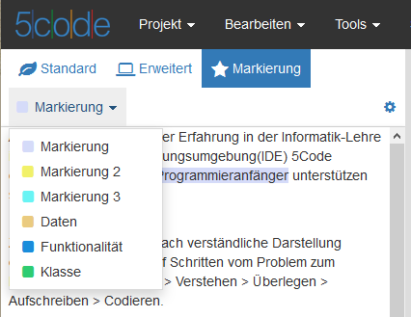
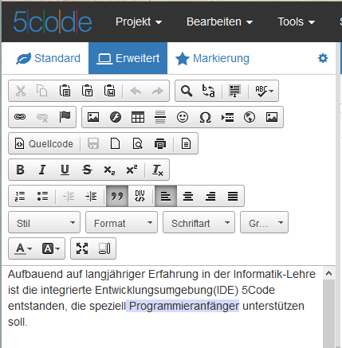
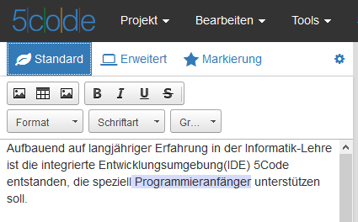
Vorbereitung
Aufgaben-Editor
Standard-WYSIWYG-Editor
Erweiterte Formatierung
Markierungen

Slide 59
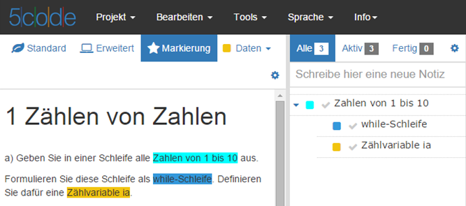
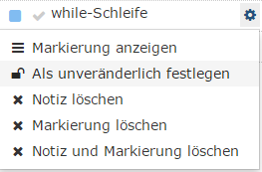
Vorbereitung
Notizen
können der Aufgabe
beigefügt werden
Als Hinweise
Als Beispiele
Als Tutorial
Der Aufgabentext bleibt kompakt

Slide 60
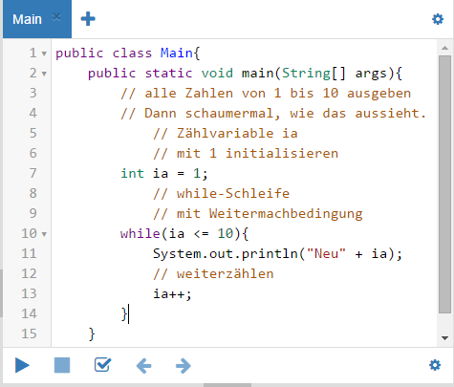
Vorbereitung
Code
kann der Aufgabe
beigefügt werden
Als Hinweis
Als Beispiel
Als Tutorial
Der Aufgabentext bleibt kompakt

Slide 61
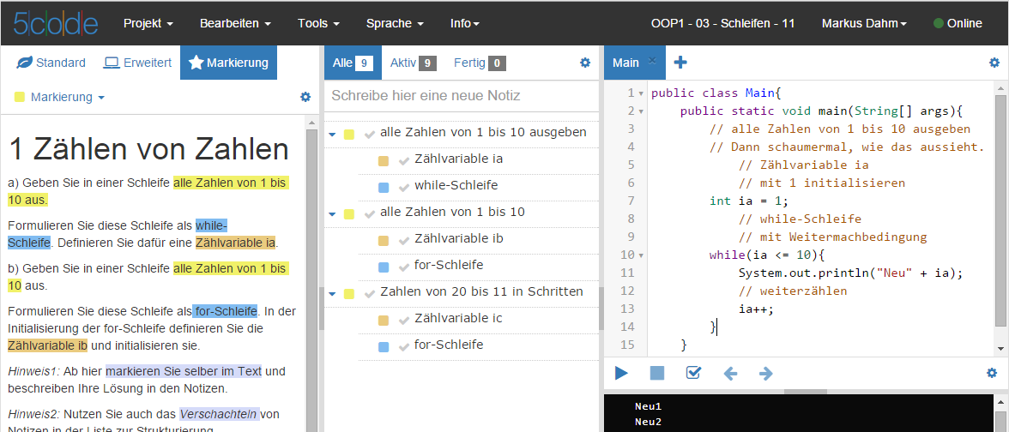
Vorbereitung
Aufgabe + Notizen + Code
gemeinsam bilden eine
Komplette Aufgabenstellung
Im Kontext
Mit Lösungshinweisen
Über alle 5 Schritte der Programmierung hinweg

Slide 62
Administration

Slide 63
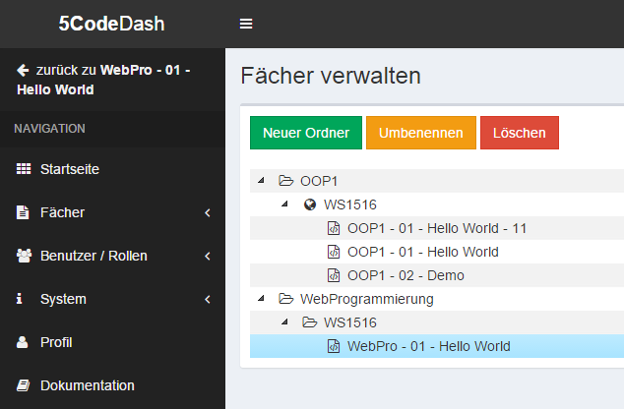
Administration
Dashboard
zur Verwaltung von
Fächern und Aufgaben
Benutzern
Eigenem Profil

Slide 64
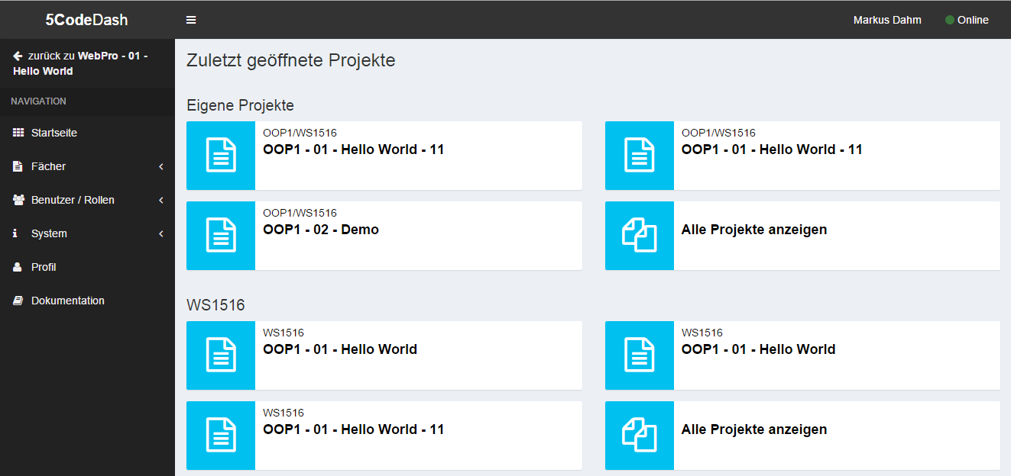
Administration
Startseite
Aktuelle
Projekte

Slide 65
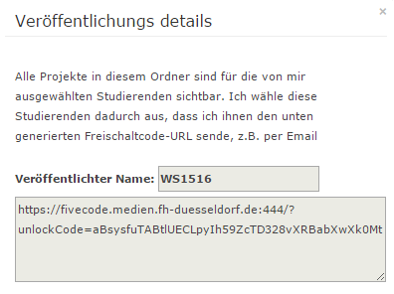
Administration
Fächer und Aufgaben
Hierarchische Ordner
Ordner veröffentlichen
durch Freischaltcode
-> an Studierende per Mail

Slide 66
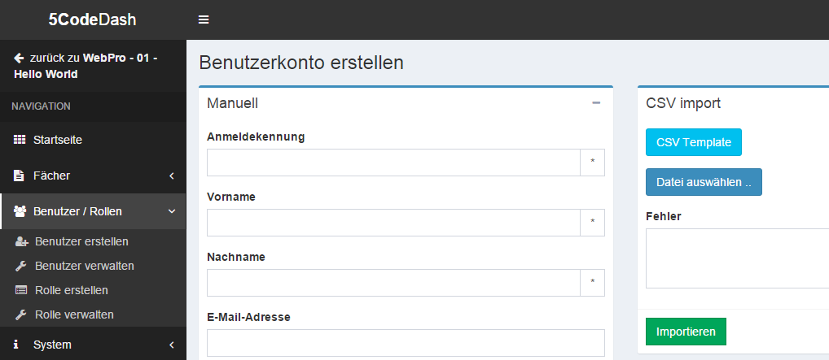
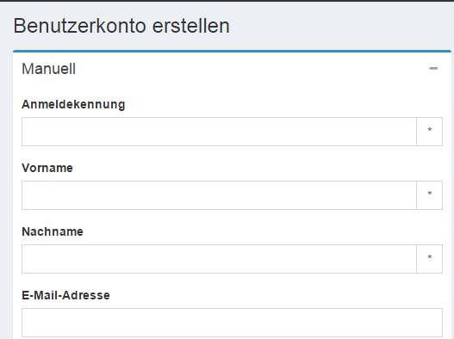
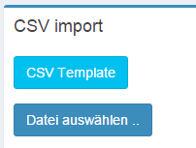
Administration
Benutzer
Erstellen
Verwalten
Manuell
CSV Import

Slide 67

Administration
Profil
Email
Password
Farben

Slide 68
Nachbereitung

Slide 69

Nachbereitung
Lösungen
Ansehen
aller Lernenden
Kontrolle
Rückmeldung
Bewertung

Slide 70
Implementierung

Slide 71
Implementierung als Web-Anwendung
Node.js
Logik
Profile
Projekte
node.js als Server
Chrome als Browser

Slide 72
Implementierung als Web-Anwendung
Node.js
Logik
Profile
Projekte
node.js als Server
Nutzerdaten als normale files
Anbindung an shibboleth
Keine weitere Software nötig
Keine Datenbank nötig
Sehr einfache Administration
Client = Browser
Zugriff über HTTP
Keine Installation
Überall verfügbar
- Im Klassenraum
- Zu Hause
node.js als Server
Chrome als Browser

Slide 73






Offline-Modus !
Normalerweise: Online arbeiten
Für die Arbeit im Bus oder im Zug:
Aufgabe Online öffnen
Offline arbeiten
… arbeiten … arbeiten …
Online gehen
Online weiterarbeiten
Bild: bahn.de

Slide 74
Evaluation

Slide 75
Evaluation - Kontext
Einsatz von 5Code über 10 Wochen im WS 14/15
Studiengang BSc. Medieninformatik
Praktikum Objektorientierte Programmierung 1 im 1. Semester
90 Studierende (aber abnehmende Umfrage Beteiligung)
Teilweise (ca. 70%) mit Vorkenntnissen aus der Schule/Ausbildung
Teilweise (ca. 30%) ohne jede Programmiererfahrung

Slide 76
Evaluation – Feedback und Umfragen
Ständig: Direktes Feedback an Tutoren
3 Umfragen (abnehmende Umfrage Beteiligung)
U1: 5 Wochen nach Start mit Kommandozeile und einfachem Texteditor
U2: 6 Wochen nach U1 zu den ersten Erfahrungen mit 5Code
U3: 5 Wochen nach U2 zu abschließenden Erfahrungen mit 5Code
Jeweils online mit
Surveymonkey
Attrakdiff

Slide 77
Evaluation - Ergebnisse
Starke Unterschiede nach Vorkenntnissen
Etwas/viel Erfahrung:
-> viele hätten eclipse o.ä. erwartet, lieber sofort codiert
-> wenig Verständnis für 5 Schritte und Unterstützung dafür
-> teilweise Nutzen erkannt
Ohne Erfahrung:
-> zum großen Teil dankbar für die Unterstützung

Slide 78
Evaluation - Verbesserungen
Aufgabenstellung druckbar
Einstellbare Farben für Markierungen
Themes für Code-Ansicht
Offline-Modus
Code auch für Web-Programmierung
Mandantenfähigkeit
-> in der aktuellen Version nun verfügbar

Slide 79
Ausblick
Feedback aus Semestern und Testern
Bewertung von Lösungen in Notizen
  Hierarchische Checkliste
  Nur von Betreuern änderbar
  Export von Bewertungen, z.B. in LMS
Einbindung von CodeCheck
  Online-Rückmeldung zu Inhalt, Stil und Ergebnissen von Code
  Entlastung der Betreuer
Graphische Notizen
  Freihand
  UML
Andere Ziel/Code-Formen, auch für andere Fächer (Deutsch, Erdkunde, …)
  5 Schritte LVÜAC sind allgemeine Vorgehensweise

Slide 80
Zusammenfassung - Ziele
Weniger Hürden beim „Programmieren lernen“
Durch: Weniger kognitive Belastung
Durch: Didaktisches Konzept: 5 Schritte LVÜAC
Durch: Unterstützung durch IDE in allen 5 Schritten

Slide 81
Lösung: Didaktisches Konzept – 5 Schritte
Lesen
Verstehen
Überlegen
Aufschreiben
Codieren

Slide 82

Lösung: 5Code – als IDE für alle 5 Schritte
Für Lernende:
Für Lehrende:
Für Lernende:
Für Lernende: Unterstützung durch vollen Kontext beim
Lesen, Verstehen
Überlegen, Aufschreiben
Codieren
Für Lehrende: Zusätzliche Funktionalität zur
Vorbereitung
Administration
Nachbereitung

Slide 83

Vielen Dank
www.5Code.de
Demo-Account verfügbar
Markus Dahm
Frano Barnjak
Moritz Heilemann

